Slide 1
Luonnonsuojelun tavoiteet ja menetelmät

Slide 2
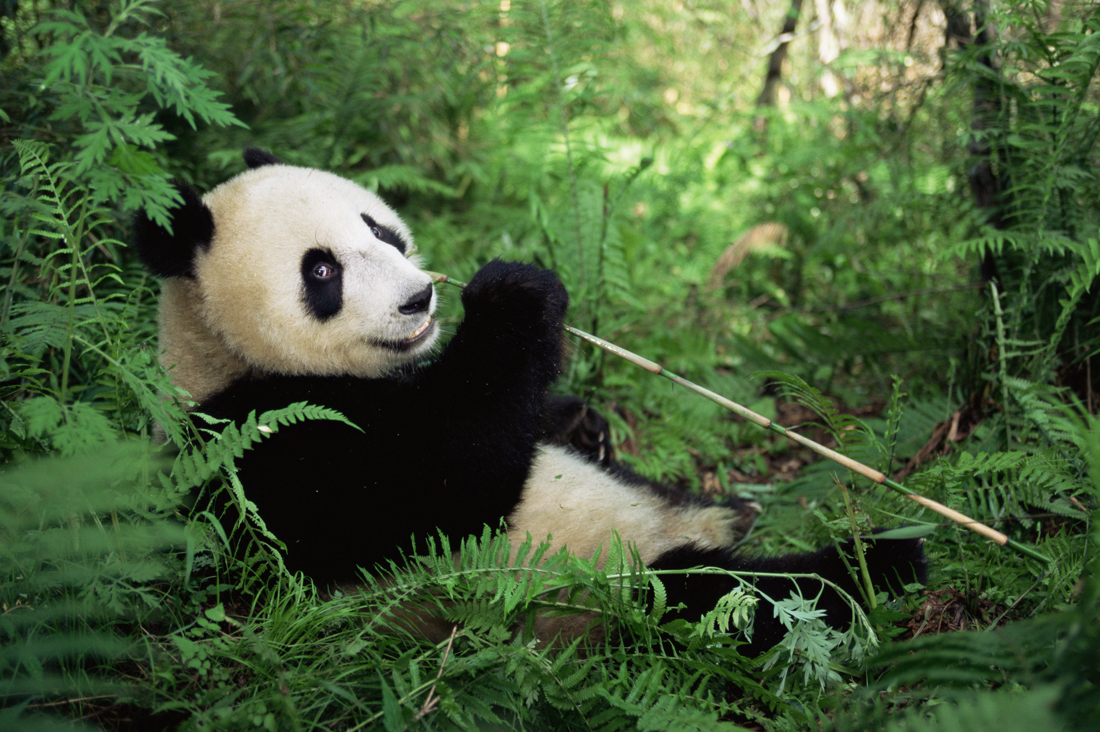

Slide 3
ympäristönsuojelu
Luonnonvaraisten ekosysteemien suojelua ihmisen aiheuttamilta haitallisilta muutoksilta
Ihmisen ja luonnon välinen tasapaino oleellista

Slide 4
luonnonsuojelu
Osana ympäristönsuojelua
Eliöiden, ekosysteemien ja luonnonvarojen suojelua ja hoitoa

Slide 5
monimuotoisuuskeskukset
Alue, jolla elää poikkeuksellisen monimuotoinen eliölajisto
N. 30 maapallolla

Slide 6
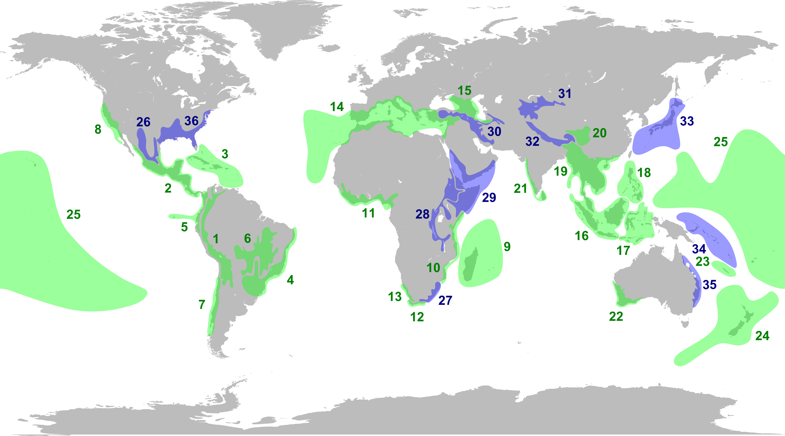

Slide 7

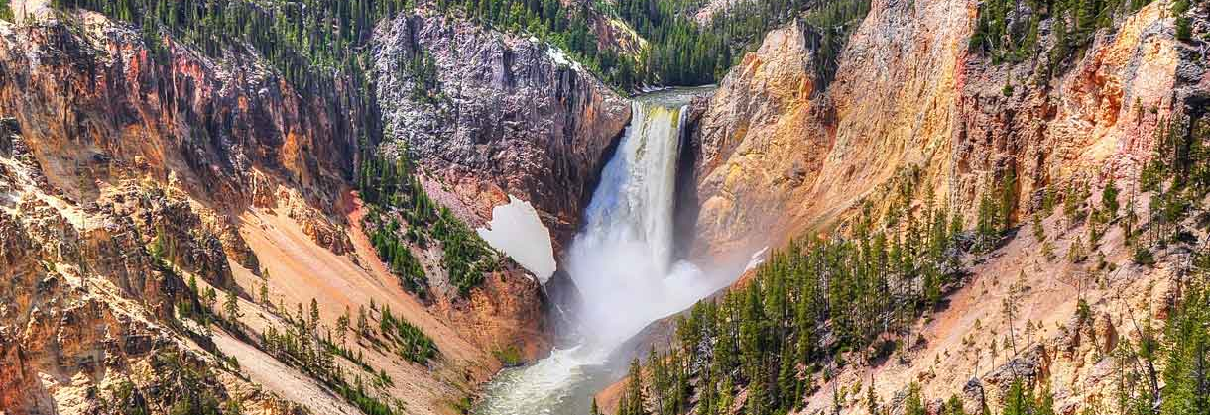
Suojelualueiden perustaminen
1800- luvun lopusta tärkeä ekosysteemien monimuotoisuuden suojelussa

Slide 8
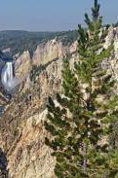
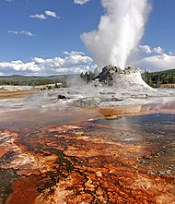
YELLOWSTONE
Maailman vanhin kansallispuisto (perustettu 1872)
Vuoristoa
Geysirejä
Kanjoneita
Vesiputouksia
Monipuolinen eläimistö – karhut, biisonit, puumat

Slide 9
LUONNONSUOJELUN TAVOITEET, MENETELMÄT
TAVOITTEET: - alkuperäisten ekosysteemien ja lajiston säilyttäminen
MENETELMÄ: - suojelualueet
- lajien suojelu
- lajien hoito ja ennallistaminen
- valistus, opetus, asenteellinen kasvatus

Slide 10
suojelualueet
Kansallispuistot
Luonnonpuistot
Biosfäärialueet
Natura 2000- alueet
Erämaa-alueet

Slide 11
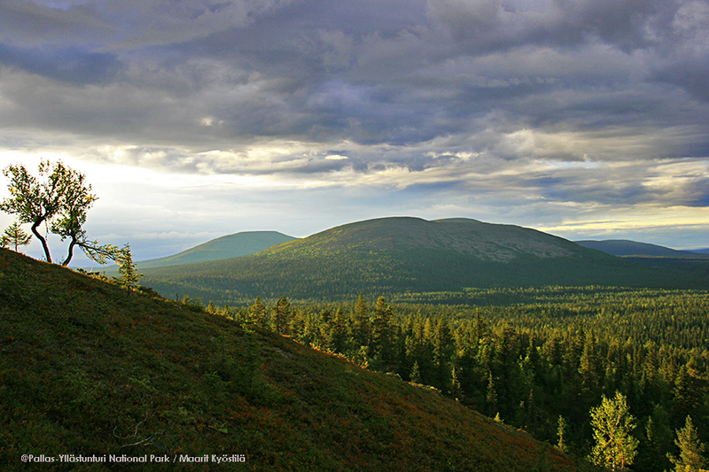

Slide 12
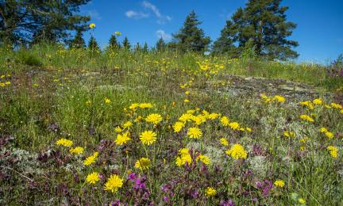
LUONTOTYYPPI = biotooppi

Slide 13
suojeluohjelmat
Esim. Helmi- elinympäristöohjelma – tavoitteena ojitettujen soiden ennallistaminen

Slide 14
Lajien rauhoittaminen
Yksi suojelun keinoista
Ajankohtaista jos lajin olemassaolo käy uhatuksi
Luonnonsuojelulain – tai asetuksen nojalla

Slide 15
Lajien rauhoittaminen
Kaikki lintu- ja nisäkäslajiy
paitsi:
riistaeläimet
rauhoittamattomat
vieraslajit
Koko maassa tai osassa rauhoitettuja 63 eläinlajia
145 putkilokasvia
13 sammallajia

Slide 16
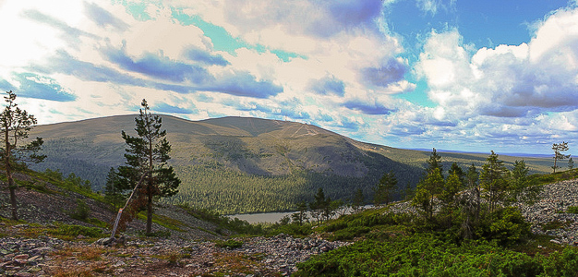
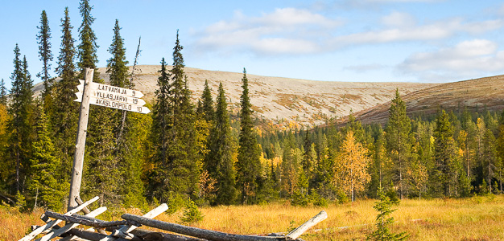
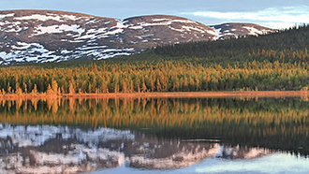

Slide 17
eläintarhat
Tutkimus
Lajien suojelu
Opetus, asennekasvatus
Eläinsuojelulaki ohjaa toimintaa

Slide 18
Kasvitieteelliset puutarhat
Tutkimus
Kasvien esittely yleisölle
siemenpankit

Slide 19
